Slide 1

Seguimiento Plan de Acción Primer Semestre
Subdirección de Planeación

Slide 2
Estructura del seguimiento
1
Contexto del Plan De Acción 2015
2
Consideraciones Generales
3
Resultados Primer Semestre
^{Subdirección de Planeación}

Slide 3
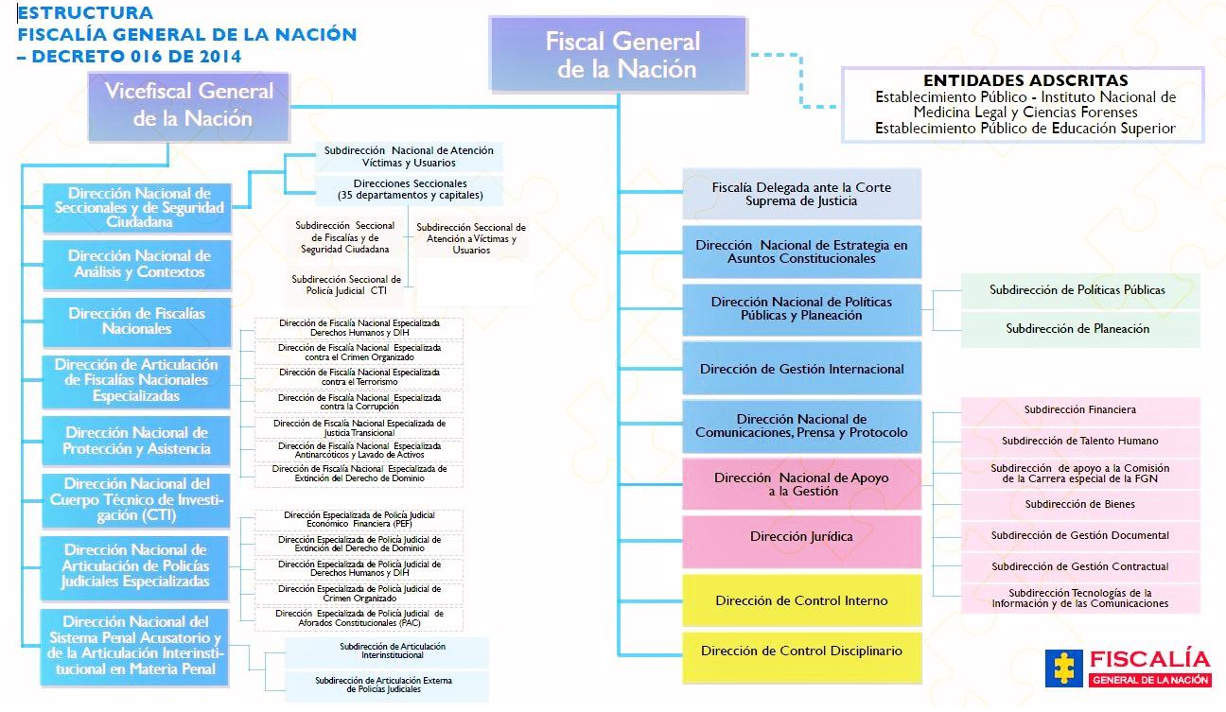
1
Contexto del Plan De Acción 2015
ESTRUCTURA ORGANIZACIONAL

Slide 4
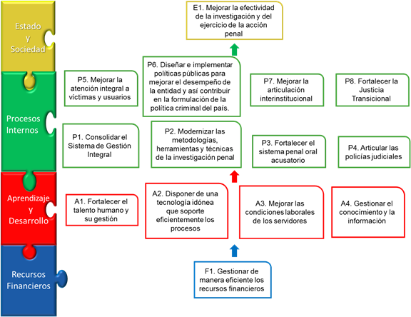
1
Contexto del Plan De Acción 2015
MAPA ESTRATÉGICO-Objetivos Estratégicos
Perspectivas
Objetivos estratégicos

Slide 5
2
Consideraciones Generales
La estructura del Plan de Acción es la siguiente:
  Fines o metas desarrollados a nivel estratégico que una organización pretende alcanzar a largo plazo. Están basados en la visión y la organización y condicionan las acciones que se llevarán a cabo.
Objetivo Estratégico
  Alternativas u opciones de política, que entre otras, son idóneas para el cumplimiento del fin respectivo
Iniciativa
  Plan de acción: actividades, indicadores, metas, etc.
Objetivo Específico

Slide 6
2
Consideraciones Generales
De acuerdo con lo anterior cada Dirección Nacional parte del objetivo estratégico y se asocia a una iniciativa para así formular sus objetivos específicos, indicadores y actividades a ejecutar durante el año.
%
Iniciativa 1
Responsables
Objetivo
Estratégico
%
Objetivo Especifico 1
Indicador
Escoger un Objetivo Estratégico
%
Iniciativa 2
Responsables
Responsable
%
%
Actividad 1
Cronograma
Objetivo Especifico 2
Responsable
Establezca Una Iniciativa
Indicador
Responsable
%
Actividad 2
Cronograma
Establezca por lo menos dos Objetivos específicos con su indicador
Responsable
Establezca por lo menos tres actividades por objetivo

Slide 7
2
Consideraciones Generales
Los resultados que se mostrarán en las siguientes graficas se dividen en dos criterios, el primero de ellos en el resultado acumulado al primer semestre, es decir muestra el resultado de avance en termino de indicadores y gestión, frente a las actividades establecidas en la totalidad del año. A estos los llamaremos “Acumulados”. La segunda mostrará el nivel de avance respecto a lo que se había programado en el periodo analizado, es decir semestre ejecutado vs semestre programado. No contemplando en el calculo, actividades que no estuvieran programadas para este primer semestre.
Se entenderá como resultados de “Gestión”, al avance porcentual de las ejecución de cada actividad programada vs el porcentaje programado en el año y en semestre.
Así mismo en “indicador” se mostrará el resultado de los indicadores (su totalidad) de manera acumulada a primer semestre, así como el resultado porcentual de los indicadores que fueron programados para el periodo de análisis.

Slide 8
3
Resultados Primer Semestre
Para el entendimiento de los resultados, se presenta a continuación la denominación de las distintas Direcciones Nacionales y de los Objetivos estratégicos,
Direcciones Nacionales:
AREA | ABREVIATURA
DIRECCIÓN NACIONAL DE SECCIONALES Y SEGURIDAD CIUDADANA | DNSSC
SUBDIRECCIÓN NACIONAL DE ATENCIÓN A VICTIMAS Y USUARIOS | SNAVU
DIRECCIÓN NACIONAL DE ANALISIS Y CONTEXTO | DNAC
DIRECCIÓN DE FISCALÍAS NACIONALES | DFN
DIRECCIÓN DE ARTICULACIÓN DE POLICÍAS JUDUICIALES ESPECIALIZADAS | DAPJE
DIRECCIÓN NACIONAL DE PROTECCIÓN Y ASISTENCIA | DNPA
DIRECCIÓN NACIONAL DEL CUERPO TÉCNICO DE INVESTIGACIÓN | DNCTI
DIRECCIÓN DE ARTICULACIÓN DE FISCALIAS NACIONALES ESPECIALIZADAS | DAFNE
DIRECCIÓN NACIONAL DEL SISTEMA PENAL ACUSATORIO Y ARTICULACIÓN INTERINSTITUCIONAL | DNSPA
DIRACCION NACIONAL DE ESTRATEGIA EN ASUNTOS CONSTITUCIONALES | DNEAC
FISCALIA DELEGADA ANTE LA CORTE SUPREMA DE JUSTICIA | FACSJ
DIRECCIÓN NACIONAL DE POLÍTICAS PÚBLICAS Y PLANEACIÓN | DNPP
DIRECCIÓN DE GESTIÓN INTERNACIONAL | DNGI
DIRECCIÓN NACIONAL DE COMUNICACIÓN PRENSA Y PROTOCOLO | DNCPYP
DIRECCION NACIONAL DE APOYO A LA GESTIÓN | DNAG
SUBDIRECCIONES SECCIONALES DE APOYO A LA GESTIÓN | SSAG
DIRECCIÓN JURÍDICA | DJ
DIRECCION DE CONTROL INTERNO | DCI
DIRECCIÓN DE CONTROL DISCIPLINARIO | DCD

Slide 9
3
Resultados Primer Semestre
Resultados por Direcciones Nacionales(resultado acumulado):

Slide 10
3
Resultados Primer Semestre
Resultados acumulados Por Dirección Nacional:
Este tipo de grafico muestra el nivel de avance de ejecución y de indicadores con corte al primer semestre. Como se puede observar, respecto al semestre anterior hay un avance significativo debido al tiempo de avance en actividades los cuales ya muestran un resultado de objetivo,
Sin embargo es evidente que varias direcciones no han logrado obtener resultados debido que dependen en gran medida de revisiones o ejercicios ejecutados por terceros para asi tener productos finales tales como acreditaciones, análisis, informes de seguimiento o documentos de política o lineamientos generales los cuales empezaran a verse a partir de finales del tercer trimestre del año. Hay que recordar que muchos resultados dependen de la ejecución completas de todas las actividades programadas.
De manera totalizada, se ha logrado un avance del 37% en el total de las actividades y un 26% en términos de indicadores. (comparando el semestre con el año), lo cual indica un retraso ya que el esperado es del 50%,

Slide 11
3
Resultados Primer Semestre (Semestre Vs Semestre)
Resultados por Direcciones Nacionales:

Slide 12
3
Resultados Primer Semestre
Resultados del trimestre por Dirección Nacional:
El comportamiento general en este periodo muestra un nivel de cumplimiento de las actividades programadas del 48% y de logro en objetivos parciales del 74%. Frente a lo que se había programado o esperado lograr en este primer semestre,

Slide 13
3
Resultados Primer Semestre-Objetivos estratégicos
Para el entendimiento de los resultados, se presenta a continuación la denominación de las distintas Direcciones Nacionales y de los Objetivos estratégicos,
B. Objetivos estratégicos.
OBJETIVO ESTRATÉGICO | SIMBOLO
Gestionar de manera eficiente los recursos financieros | F1
Fortalecer el talento humano y su gestión | A1
Mejorar la productividad y efectividad en el desempeño de los servidores | A3
Disponer de una tecnología idónea que soporte eficientemente los procesos | A2
Mejorar la gestión del conocimiento y de la información | A4
Consolidar el Sistema de Gestión Integral | P1
Modernizar las metodologías, herramientas y técnicas de la investigación penal | P2
Fortalecer el sistema penal oral acusatorio | P3
Articular las policías judiciales | P4
Mejorar la atención integral a víctimas y usuarios | P5
Diseñar e implementar políticas públicas para mejorar el desempeño de la entidad | P6
Mejorar la articulación interinstitucional | P7
Fortalecer la Justicia Transicional | P8
Mejorar la efectividad de la investigación y del ejercicio de la acción penal | E1

Slide 14
3
Resultados Primer Semestre
Resultados por Objetivos Estratégicos - Acumulado:

Slide 15
1
Contexto del Plan De Acción 2015
MAPA ESTRATÉGICO-Objetivos Estratégicos
Perspectivas
Objetivos estratégicos
100%
24%
56%
32%
28%
6%
32%
80%
33%
35%
4%
52%
20%
26%

Slide 16
3
Resultados Primer Semestre
A nivel general las se ha logrado un 7% de los resultados programados. Lo cual a primera vista puede ser bajo, pero hay que tener en cuenta que muchos de los logros esperados dependen de la ejecución de actividades finales que suelen ser ejecutadas a partir del segundo semestre del año.
Así mismo los objetivos con bajo avance presentan las siguientes situaciones:
F1:
Teniendo en cuenta la elaboración de ajustes estructurales y construcción, el aumento en el consumo de energía ha aumentado, razón por la cual el resultado no ha sido el esperado
Gran parte de los contratos han sido adelantados en su etapa precontractual mas no en la contractual.
La implementación de lineamentos que mejoren la gestión de recursos en las áreas, esta en proceso de formalización,
A1:
Documentos como el código de ética actualizado, y aprobación de un plan de estímulos, están programados para el tercer trimestre del año.

Slide 17
3
Resultados Primer Semestre
A3:
Políticas y lineamientos como los planes de priorización, la política de intervención temprana de entradas están en proceso de diseño y aprobación.
A4:
Creación de metodología para evaluar las capacitaciones, y el desarrollo de una propuesta para un modelo de gestión del saber institucional, están en etapa de diagnostico y análisis.
Fortalecimiento de canales de información y la creación de una metodología para la administración de los proyectos, se encuentran en etapa de revisión y análisis.
P1:
Preparación de documentos para la acreditación de laboratorios de criminalística, validación de ensayo, preparación de documentos obligatorios y de documentación de procesos, se encuentran en etapa de depuración y aprobación.
Se inició en pequeña escala, la migración de los casos de connotación de defensa judicial (Dirección jurídica) al nuevo sistema nacional de información.

Slide 18
3
Resultados Primer Semestre
P2:
Se ha avanzado plenamente en la construcción de contexto de varios casos con connotación, así como también logros es decir, decisiones de fondo en casos ya priorizados en los distintos comités de priorización.. Sin embargo, existen muchas medidas sin avance hasta el momento pero su programación esta establecida para que sean ejecutadas las actividades a partir del tercer trimestre.
P3 y P4:
Cada uno de los espacios de articulación planteados, están en desarrollo. Así como también capacitación a nivel nacional en la aplicación de mejores mecanismos para la aplicación del ejercicio penal,

Slide 19
3
Resultados Primer Semestre
Resultados comparando Semestre vs Semestre

Slide 20
1
Contexto del Plan De Acción 2015
MAPA ESTRATÉGICO-Objetivos Estratégicos
Excelente
Aceptable
Inaceptable
Perspectivas
Objetivos estratégicos
100%.
46%.
100%
62%
49%
61%
11%
62%
100%
63%.
68%
100%
7%
38%
50%

Slide 21
3
Resultados Primer Semestre
Resultados por Objetivos Estratégicos – Semestre Vs Semestre:
Las dos diapositivas anteriores, muestran el resultado en cada objetivo estratégico. Hay que tener en cuenta que los que no tienen resultado se debe a que su programación no contemplaba ejecución durante este primer semestre y por ende no fueron contabilizados al hacer la medición global de resultado del plan de acción. Este resultado identifica un logro del 61%. Lo cual lo sitúa en un nivel aceptable dentro de la medición estandarizada para todas las unidades publicas.

Slide 22

²⁰¹⁵

